Slide 1


自動生成マップの描画を
高速化！
～ComputeShaderを使ったオクルージョンカリングの
理論と実装～

Slide 2

自己紹介
佐藤 克海
Katsumi Sato
X(Twitter) : @sakastudio_
Github : https://github.com/sakastudio
株式会社Fractal Gamesにて、Project F開発のゲーム全般の機能開発、グラフィック周り、セキュリティ周りを担当

Slide 3
本セッションの概要

Slide 4
本セッションの概要
オクルージョンカリング、ComputeShader、Project Fとは
レイキャスティングカリング実装の概要
パフォーマンスの改善度合い
Unityのオクルージョンカリングの問題点
オクルージョンカリングの実装と比較
実装の解説
複雑なComputeShaderの実装時のコツ
今後の課題
まとめ

Slide 5

持ち帰っていただきたいこと
・Unity上で今から説明する方法で最適化ができた
・その実装がOSSで公開されている
https://github.com/sakastudio/RaycastCulling
・困ったら開発者に聞く（@sakastudio_）

Slide 6
このセッションを聞くにあたって
・質問、意見、感想、指摘は大歓迎
・挙手orコメントにて
・指摘はほどほどにしていただけるとありがたいです

Slide 7
オクルージョンカリングとは

Slide 8
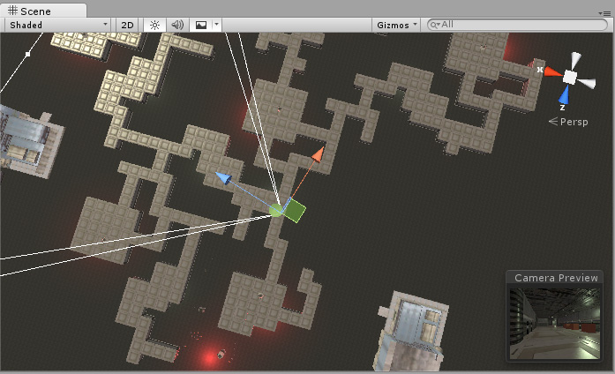
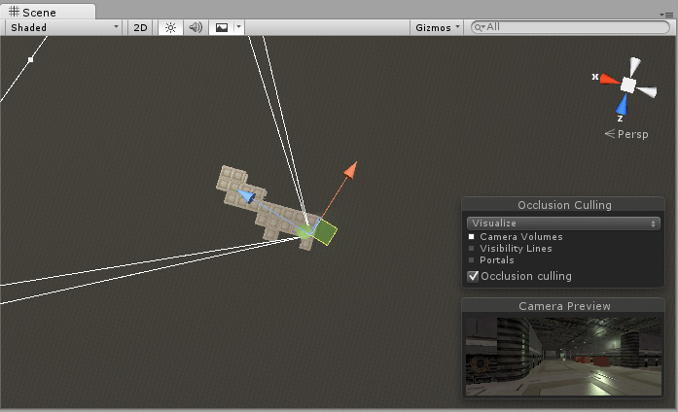
オクルージョンカリングとは
グラフィックの最適化手法の一つ
オブジェクトの重なりによって見えなくなっている部分のレンダリングを
行わないようにする
画像引用 Unityマニュアル.「オクルージョンカリング」. https://docs.unity3d.com/ja/2018.4/Manual/OcclusionCulling.html (参照 2023-8-15

Slide 9
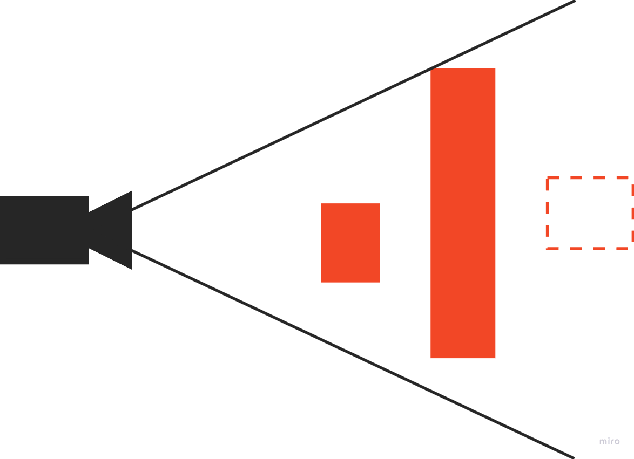
用語解説 Occluder(遮蔽物)とは
遮蔽を行うオブジェクトのこと
このオブジェクトに遮蔽されるオブジェクトはレンダリングから除外される
Occluderオブジェクト（オレンジ）
この裏にあるオブジェクトはレンダリングされない
Occluderの裏にあるOccluderはレンダリングされない

Slide 10
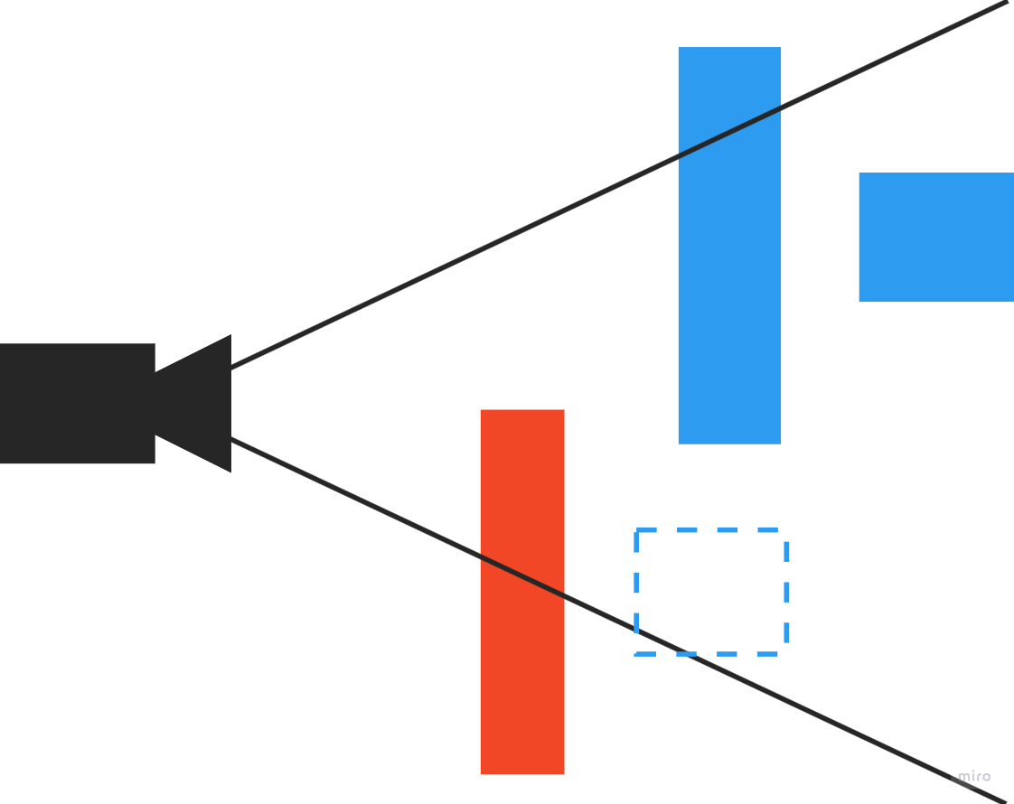
用語解説 Occludee(被遮蔽物)とは
Occluder(遮蔽物)に遮蔽されたらレンダリングされないだけオブジェクト
オブジェクトを遮蔽する能力は持たないオブジェクトのこと
Occludeeオブジェクト（青）
この裏にあるオブジェクトはレンダリングされる
Occluder（オレンジ）に遮蔽されるOccludee（青）
はレンダリングされない

Slide 11
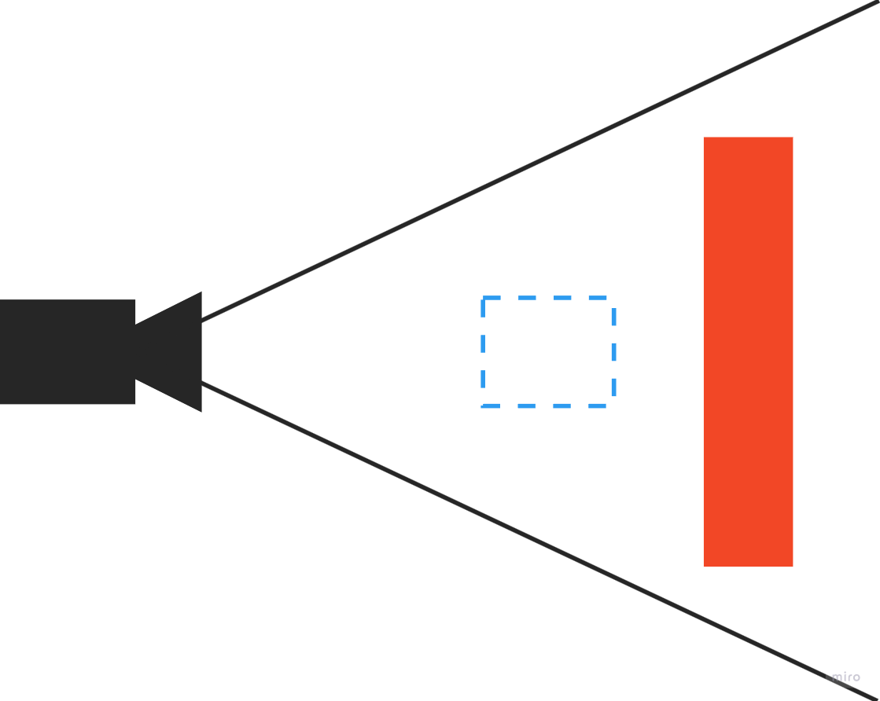
ホッピング
本来見えるべきオブジェクトが見えたり見えなかったりと
点滅するアーティファクト
画面上でオブジェクトが点滅し、見た目が良くないためできるだけ減らしたい
見えるはずのオブジェクトが見えない状態になっている

Slide 12
ComputeShaderとは

Slide 13
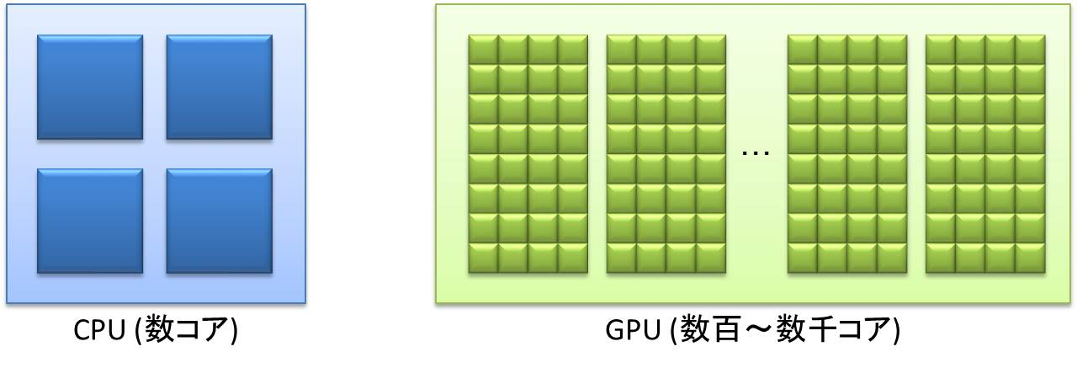
ComputeShaderとは
GPUをグラフィック以外の計算用途で使うためのシェーダー
機械学習、VFXなどにも使われる
数千個もあるコアが同時に計算を行うので並列処理が非常に得意
PearLab, Utsunomiya Univ..「GPGPUによるアプリケーションの高速化」. http://www.is.utsunomiya-u.ac.jp/pearlab/ja/18/gpu/ (参照 2023-8-15

Slide 14
Project Fとは

Slide 15
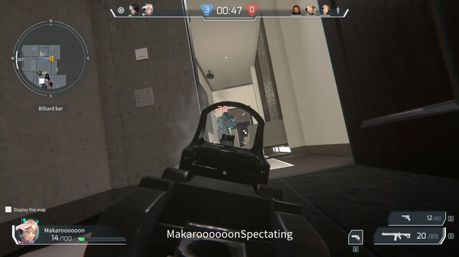

Project Fとは
ゲームエンジンはUnity
プロゲーマーけんき氏プロデュースのオンラインFPSゲーム
5vs5で攻撃と守りに分かれ、自動生成された大きな家で室内戦を行うFPSゲーム
2023年8月4日にリリース

Slide 16
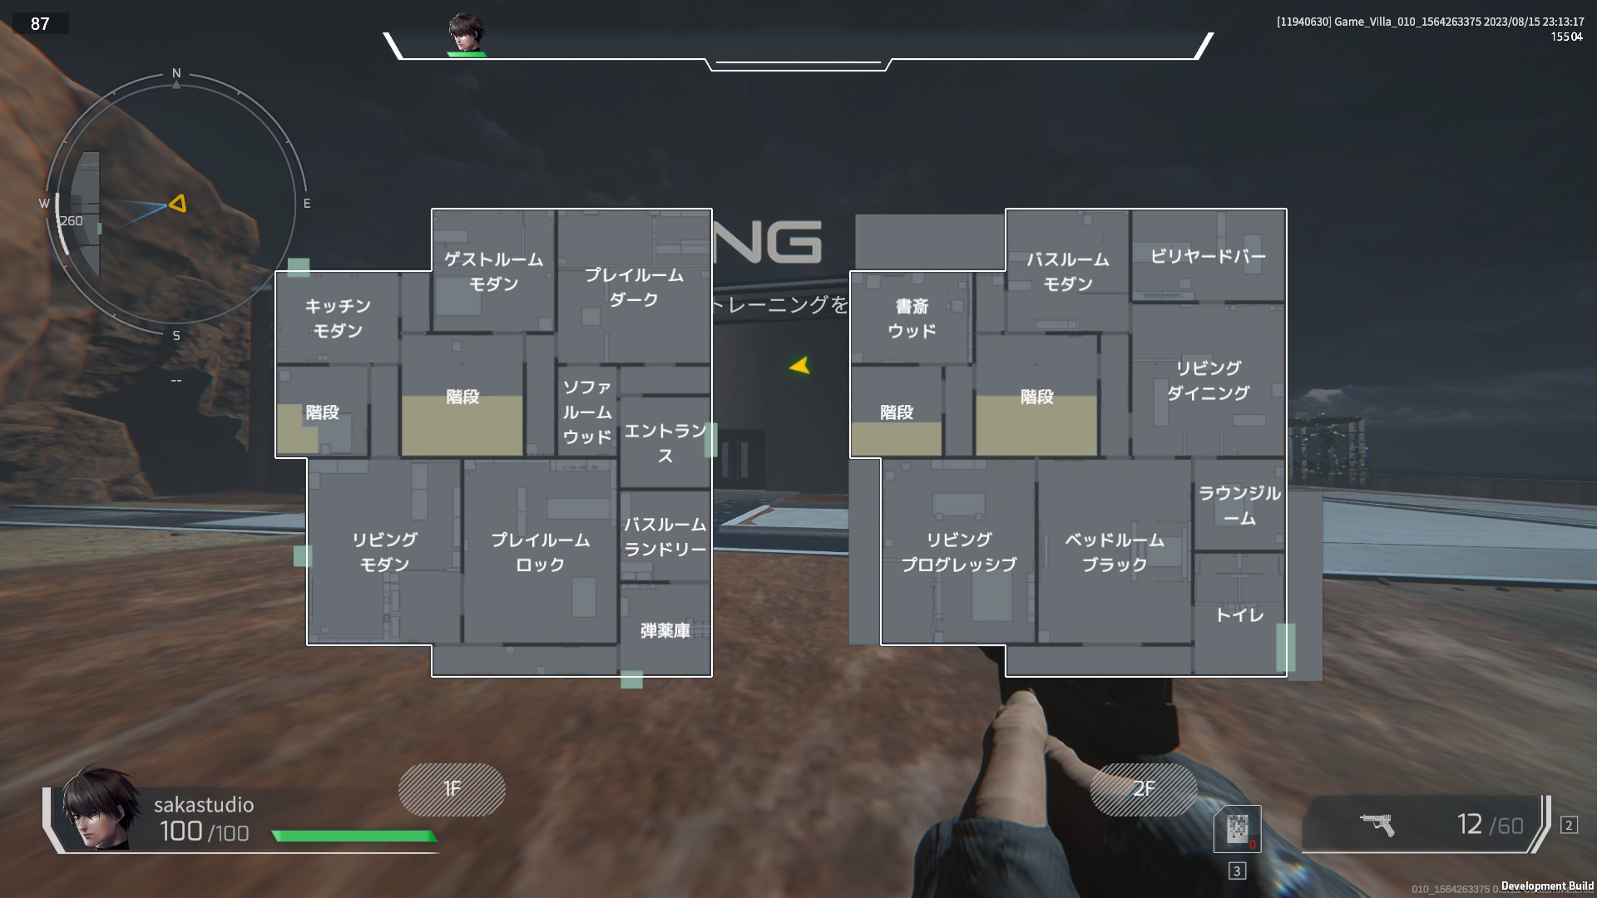
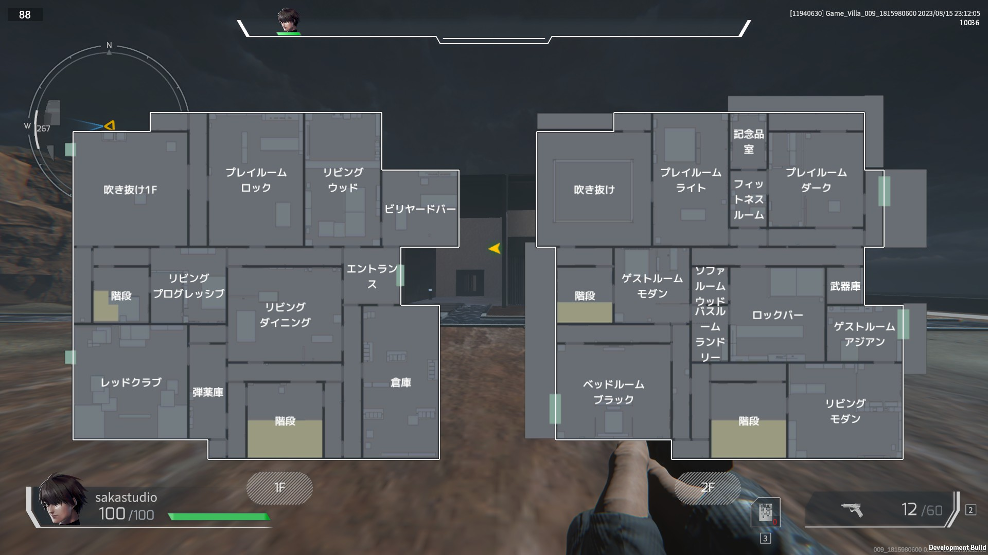
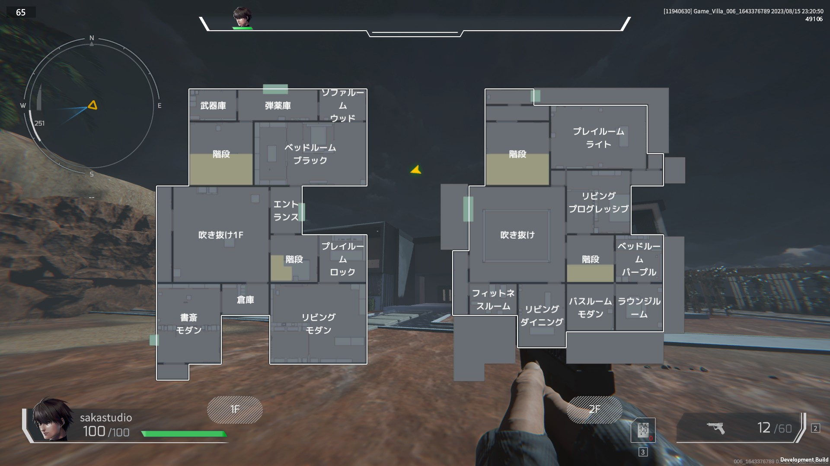
特徴その1 マップを自動生成する
毎ゲームごとにマップを自動生成し、そのマップ内で戦闘を行う

Slide 17
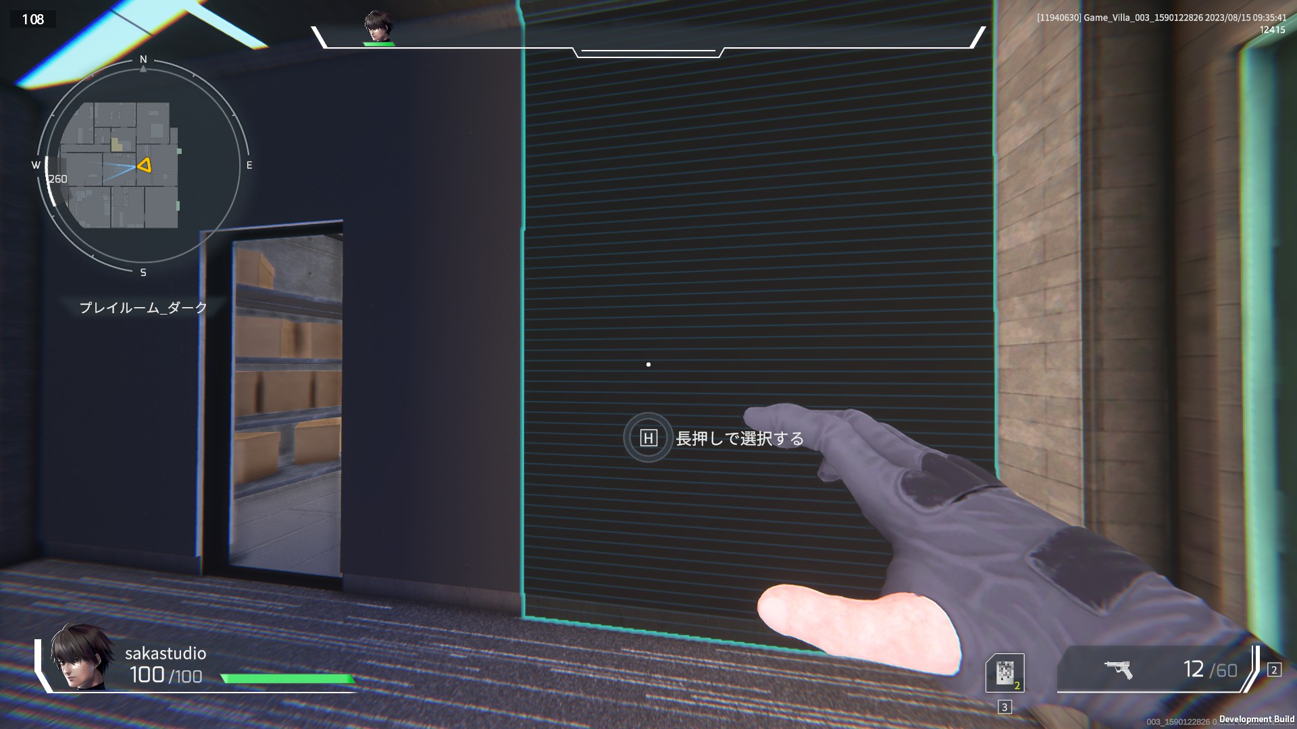
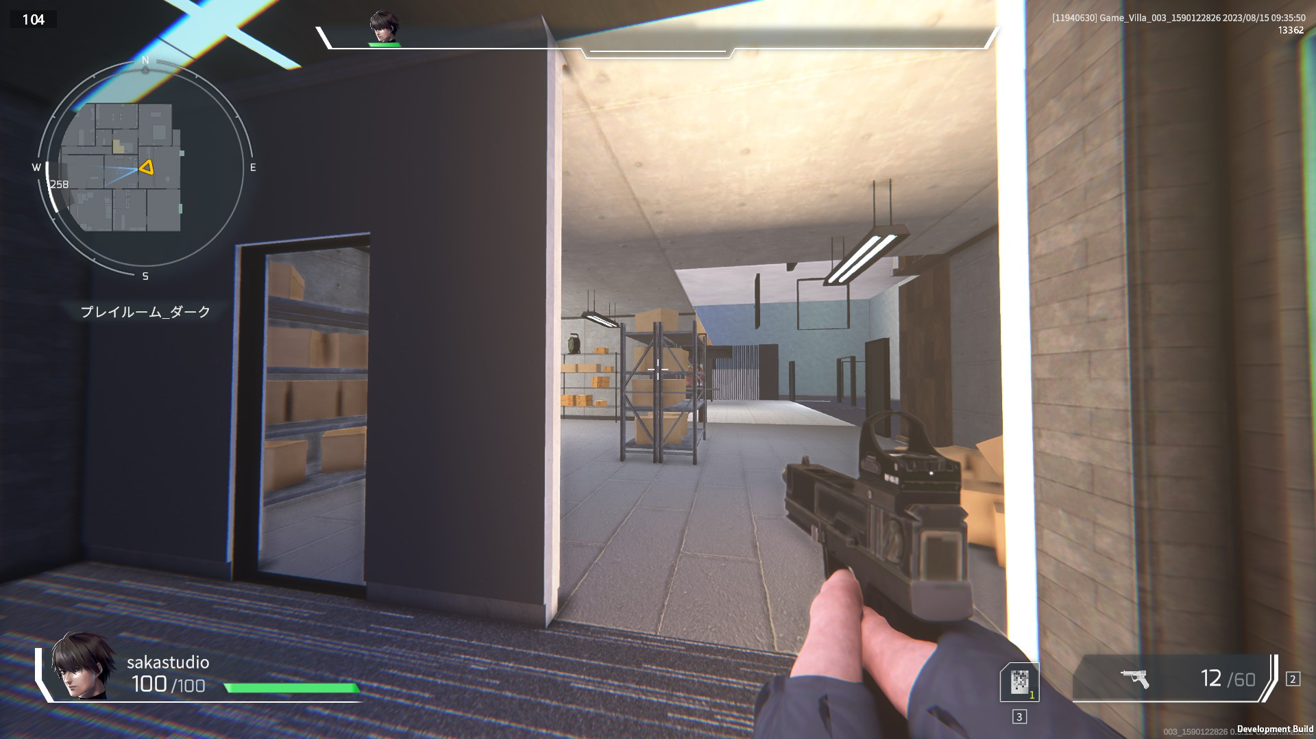
特徴その2 ほぼすべての壁、床を破壊することができる
ほぼすべての壁、床を破壊することができる
ゲーム内のスキルで壁を破壊している様子

Slide 18
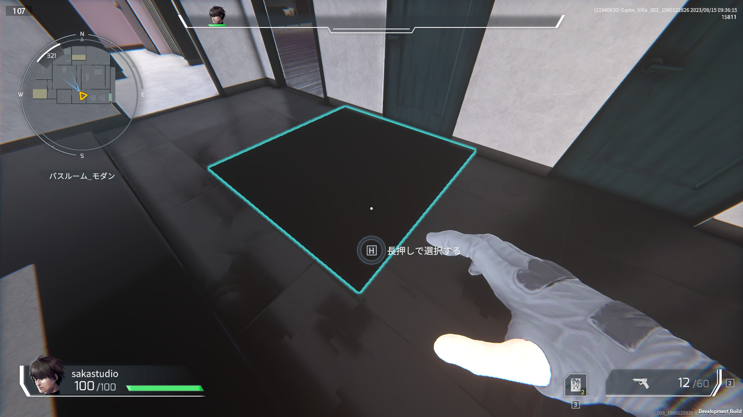
マップがスライスされてる
壁、床破壊の実現方法として、マップを生成した後、壁や床を2m単位でスライスする
スライスされたオブジェクト単位で破壊を行う
スライスされたオブジェクトが多い
大きいマップだと3000個近く

Slide 19
Project Fの難しいところ
マップが自動生成で何十個も生成される
マップごとの細かいチューニングが難しい
壁や床破壊によってゲーム中にマップが変化する
ベイクなど、マップに対する事前処理が難しい
スライスされた壁や床のオブジェクトが多い
e-sportsを意識したタイトルで、高いパフォーマンスが求められる

Slide 20
レイキャスティングカリング実装の概要

Slide 21
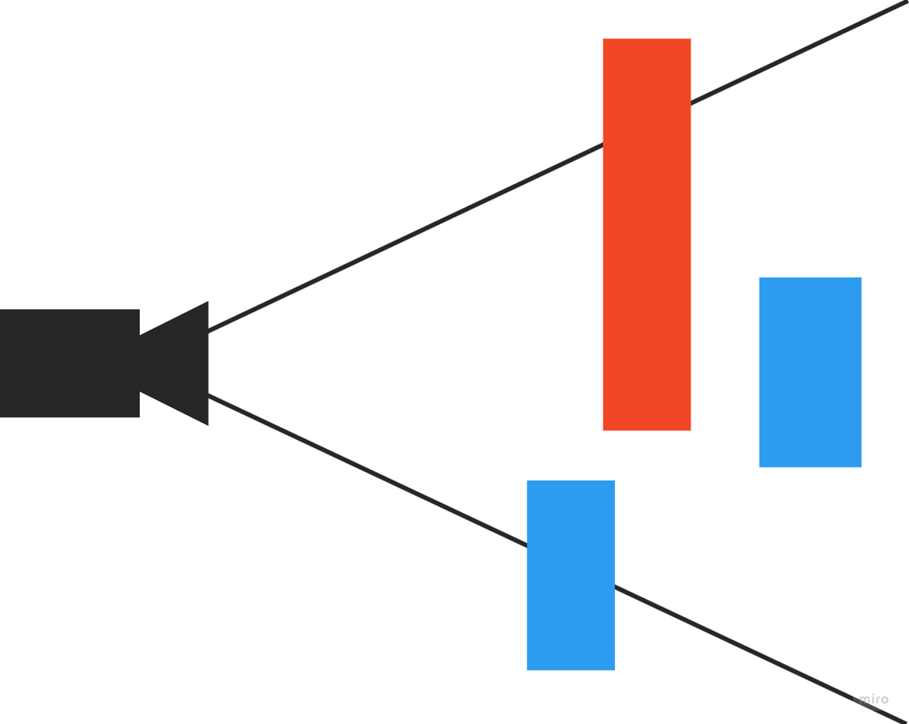
OcclusionCullingの本質は可視判定
あるオブジェクトが見えているかどうか？を正しく判定するアルゴリズム
これらのオブジェクトは見える？
見えない？

Slide 22
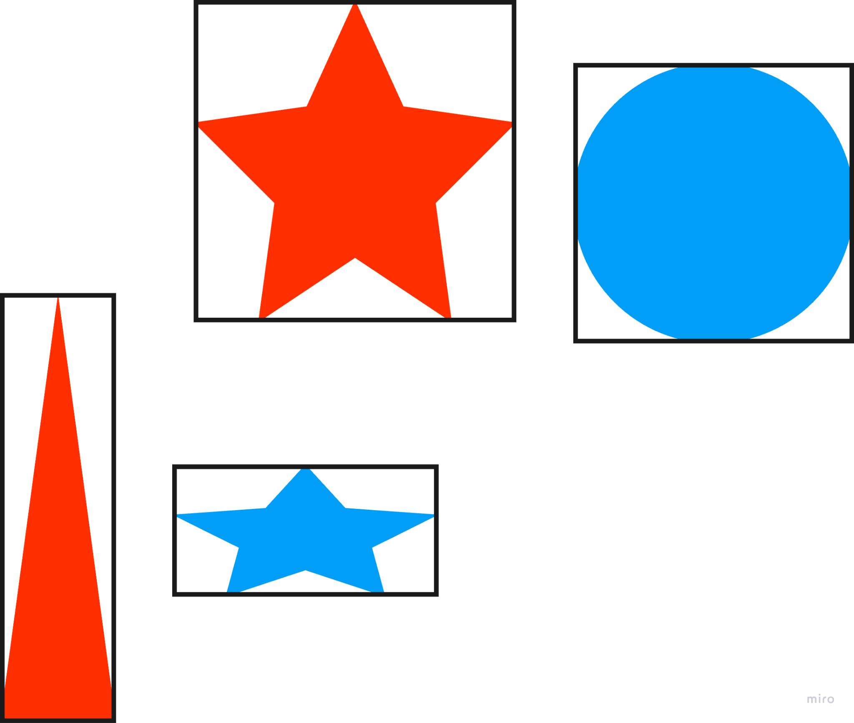
オブジェクトのバウンディングボックスを記録する
マップ上に存在する、カリング対象となる全ての3Dオブジェクトのバウンディングボックスを取得し、GPUに送る
ObjectID : 1
Min X:1.3 Y:8.4 Z:-3.2
Max X:2.1 Y:10.7 Z:0.5
ObjectID : 2
Min X:4.7 Y:12.1 Z:-5.6
Max X:6.8 Y:14.3 Z:-1.8
ObjectID : 3
Min X:-0.8 Y:6.9 Z:-4.2
Max X:1.4 Y:9.2 Z:-2.3
⁝

Slide 23
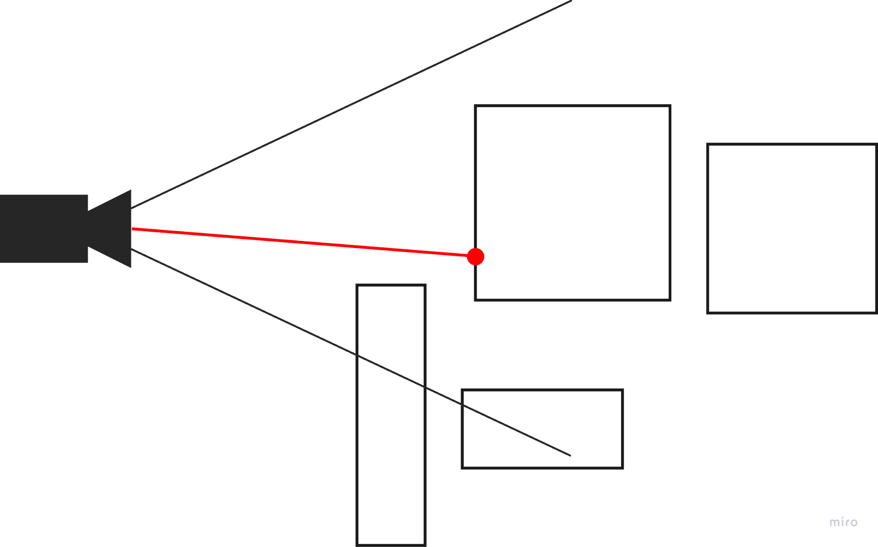
レイを飛ばし、バウンディングボックスと交差判定を行う
カメラからレイを飛ばす
UnityのPhysics.Raycastとは別で、独自実装のレイで交差判定を行う
レイがヒットしたバウンディングボックスは見えていると判定する
このオブジェクトは見えていると判定する

Slide 24
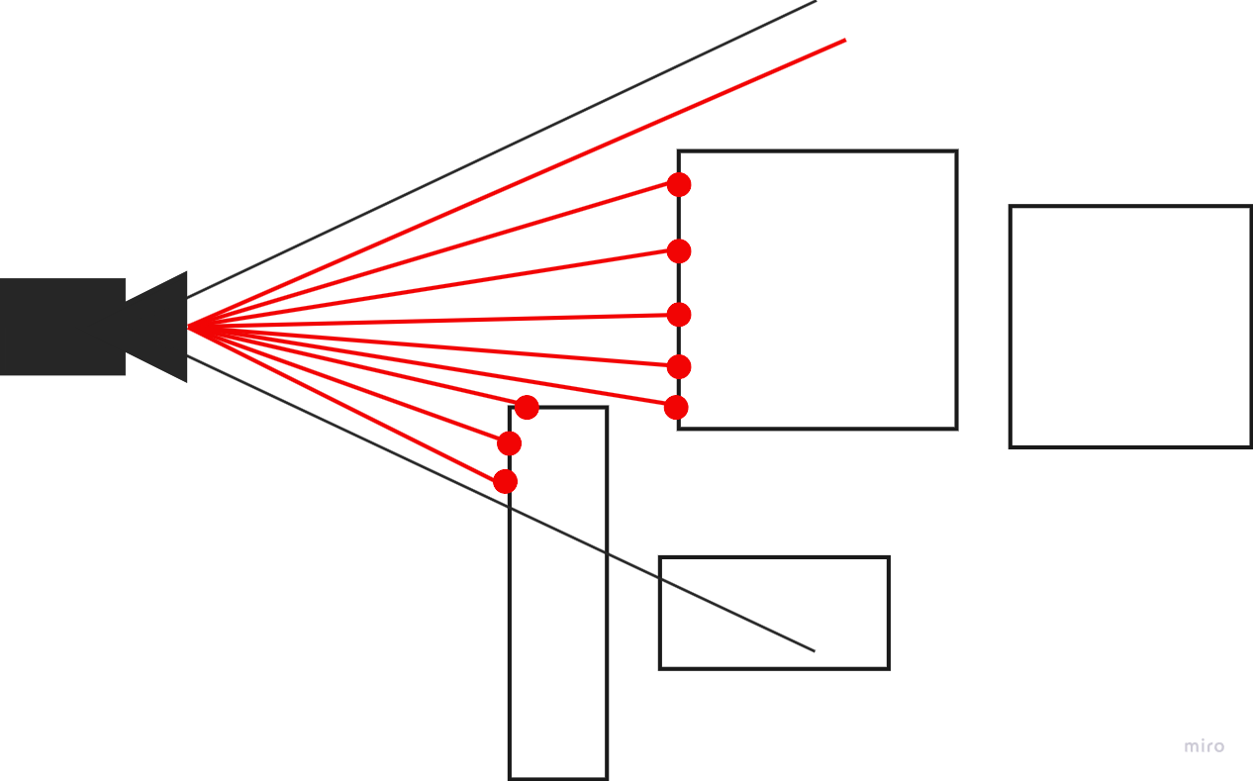
レイをたくさん飛ばす
必要な精度を出すため、カメラの画角の中でレイをたくさん出す（数万本くらい
ComputeShaderの並列性を活かして効率的に計算していく
一個のスレッドで一本のレイを処理する

Slide 25
パフォーマンスの改善度合い

Slide 26
実行環境
CPU Ryzen5 3600
メモリ 32GB
GPU RTX 2060 6GBモデル
ミドルスペックのゲーミングPC

Slide 27
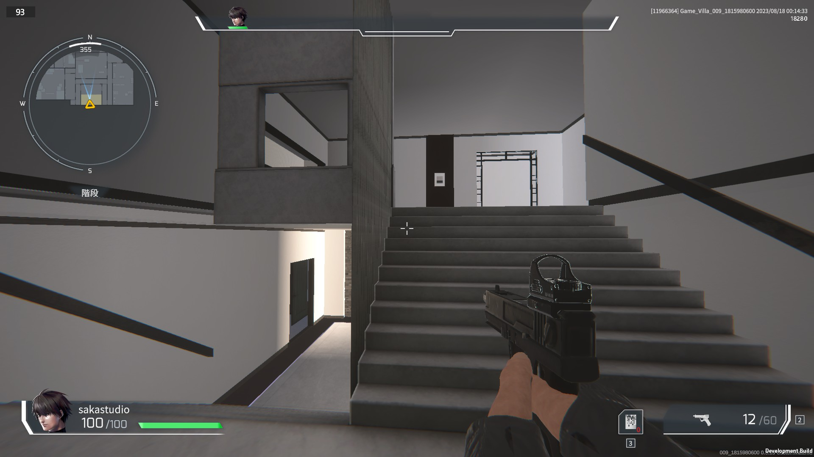
実際どの程度改善されたのか 屋内
オフ 70fps程度
オン 90fps程度
+20fps程度

Slide 28
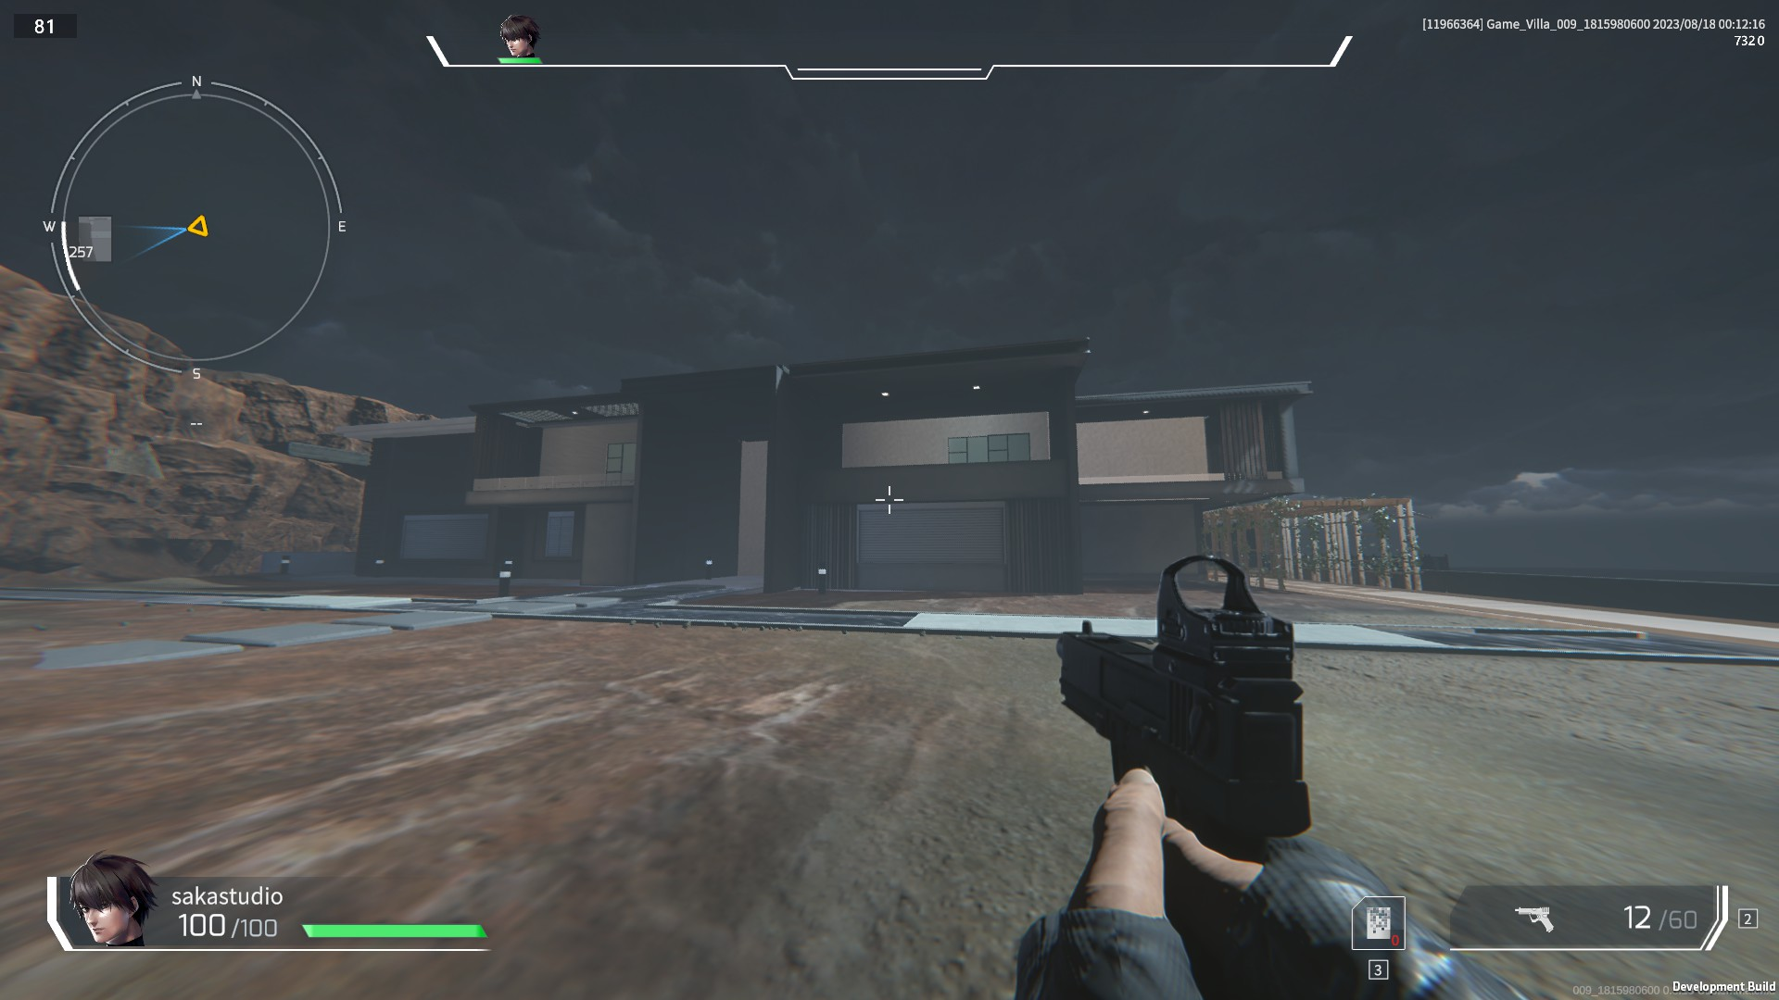
実際どの程度改善されたのか 屋外
オフ 60fps程度
オン 80fps程度
+20fps程度

Slide 29
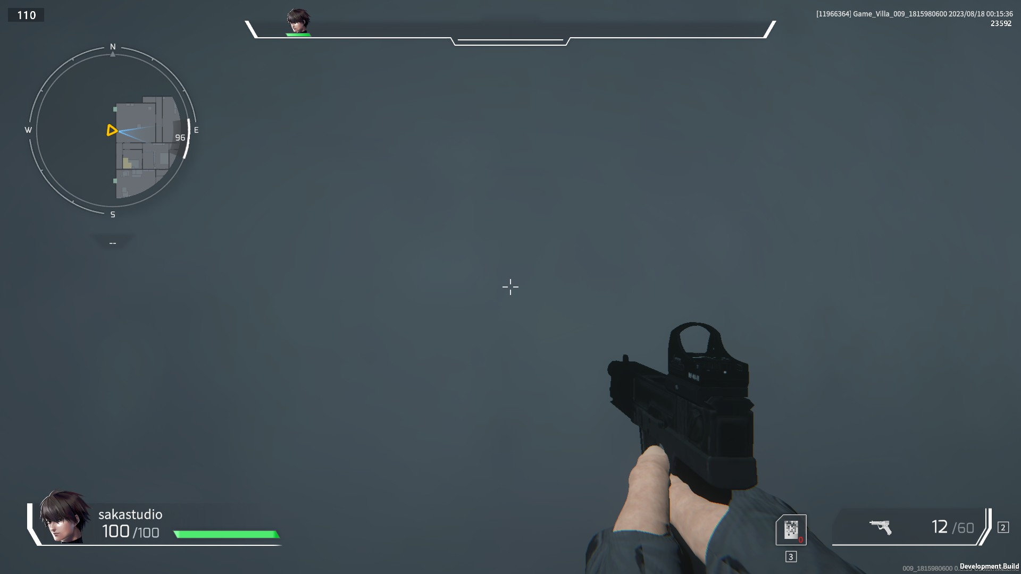
実際どの程度改善されたのか 壁に張り付いた
オクルージョンカリングのテストには有利な条件
オフ 65fps程度
オン 110fps程度
+45fps程度

Slide 30
Unityのオクルージョンカリングの問題点

Slide 31
Unityのオクルージョンカリング
Unityのデフォルト機能でオクルージョンカリングが存在する
→ なんでこれが使えないのか？
Unityの機能でカリングされている様子
画像引用 Unityマニュアル.「オクルージョンカリング」. https://docs.unity3d.com/ja/2018.4/Manual/OcclusionCulling.html (参照 2023-8-15

Slide 32
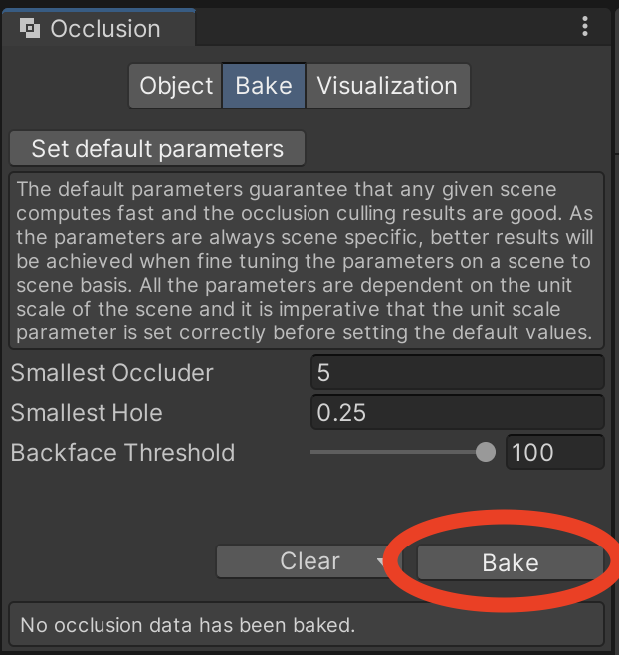
ベイクしないといけない
諸々のオプションを設定し、ベイクボタンを押す必要がある
これをしないとオクルージョンカリングが利用できない
固定されたマップに利用することが前提
自動生成マップとは相性が悪い

Slide 33
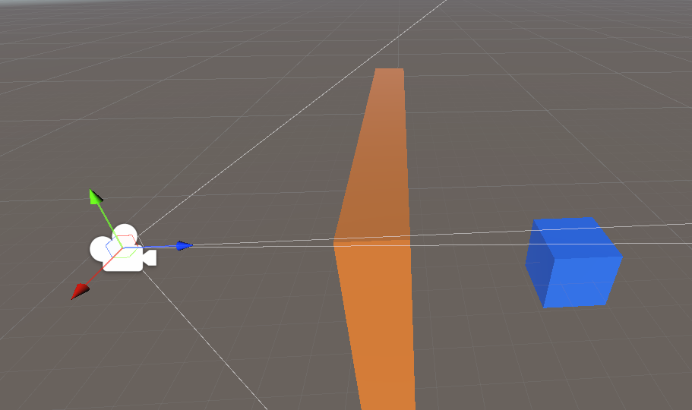
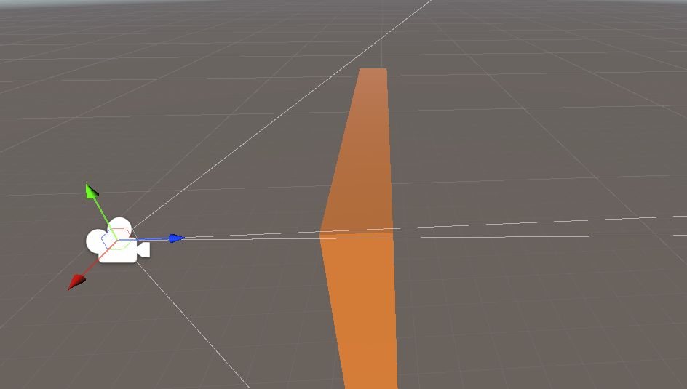
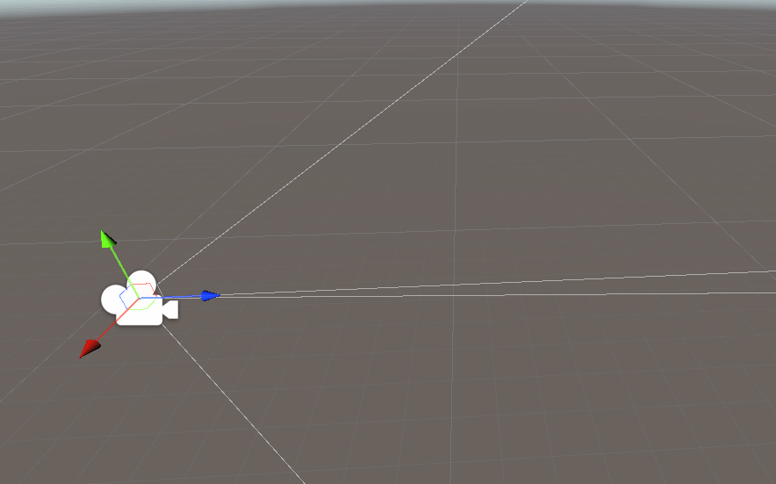
Occluderを破壊できない
Occluderを削除しても、ベイクされたデータの更新が行われない
オブジェクトを削除しても、見えないオブジェクトは見えないまま
ほぼすべての壁や床を破壊できるという仕様を実現できない
カリングオフ カリングオン Occluder削除後

Slide 34
自前実装するしかない！

Slide 35
オクルージョンカリングの実装と比較

Slide 36
オクルージョンカリングの実装と比較
 | レイキャストカリング | 階層的Zバッファ(HZB) | ポテンシャビリティ可視セット(PVS)
概要 | レイを飛ばして可視判定を行う | ZバッファのMipMapで可視判定を行う | 実行前にシーン全体の可視性を計算しておく
計算負荷 | 〇 ただし、精度を出すために多くレイを出すほど負荷が高くなる | ◎ オブジェクトごとにZバッファと比較し可視性をチェックするだけで良い | ◎ 事前計算した情報から読み出すだけなので可視性のチェックが高速
動的シーンへの対応 | ◎ 実行前に1回だけオブジェクトのデータを取得するだけでよい | ◎Zバッファとオブジェクトのバウンディングボックスで計算できる | × 事前に計算をおこなわ無ければならない
床、壁破壊時の対応 | ◎ 床、壁が破壊されることが確定したらOccluderから除外できる | △ Z値を参照しているため、破壊が完了するまでカリングを更新できない。ホッピングが発生する。 | × ベイクが必要なので、動的な破壊に対応できない。

Slide 37
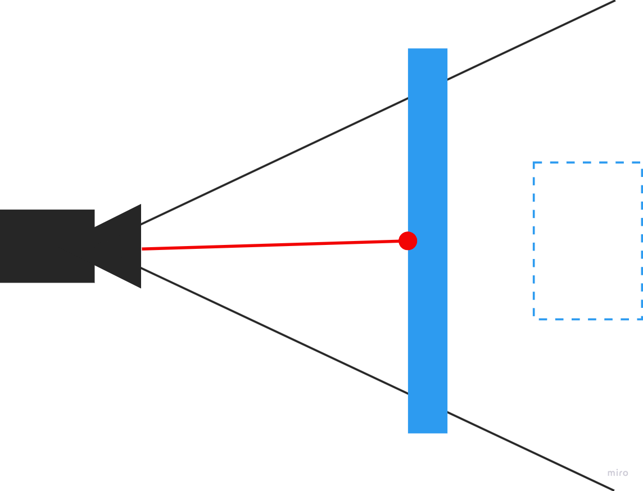
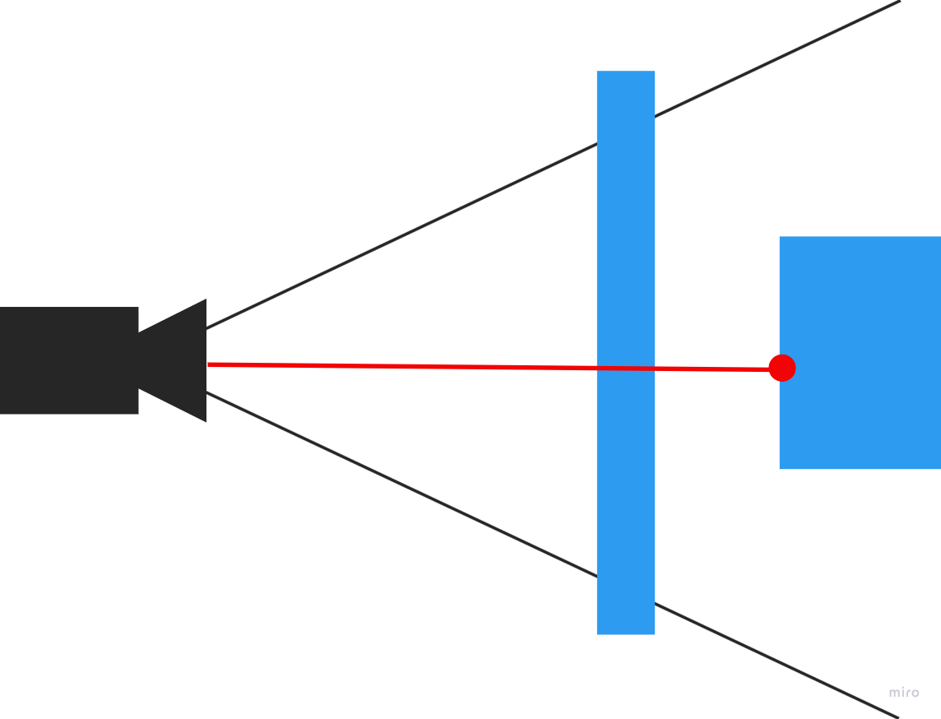
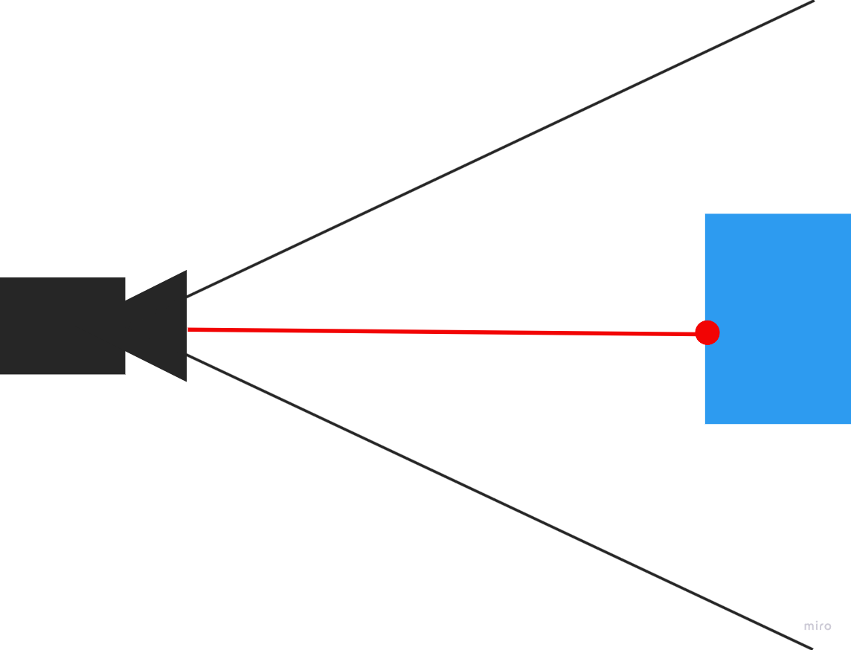
床、壁破壊時の対応
破壊するための予備動作が入ったら、その時点でそのOccluderを無視する設定にする
破壊した瞬間に裏のオブジェクトが出現するといったことがない
破壊前
破壊直前
破壊後

Slide 38
実装の解説

Slide 39
オープンソースで公開中
最小構成の実装バージョン
実際のコードを元に解説
時間の都合上、ざっくりとした概要のみ
より具体的な実装、アルゴリズムはリポジトリにて
https://github.com/sakastudio/RaycastCulling

Slide 40
処理の流れ
CPU Unity C#
(1回だけ)オブジェクト情報を収集
カメラの情報を更新
ComputeShaderに処理の実行を命令
GPU ComputeShader
結果配列を初期化する
Occluderの交差判定を行う
Occludeeの交差判定を行う
結果を圧縮する
CPU Unity C#
GPU側からのコールバック受け取り
オブジェクトの
表示、非表示を適用する

Slide 41
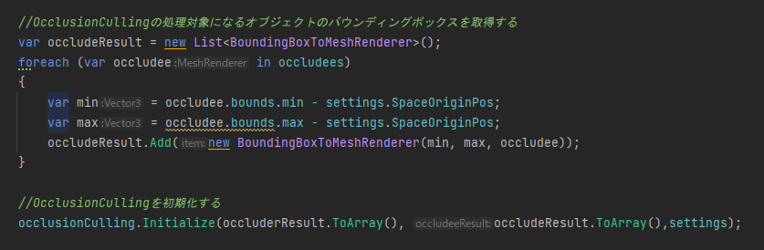
CPU (1回だけ)オブジェクト情報を収集
処理対象のMeshRendererのバウンディングボックスを計算する
数値配列などGPUに送れる形式に変換し、GPUに送る
交差判定の最適化のために、取得したデータを八分木で分割する

Slide 42
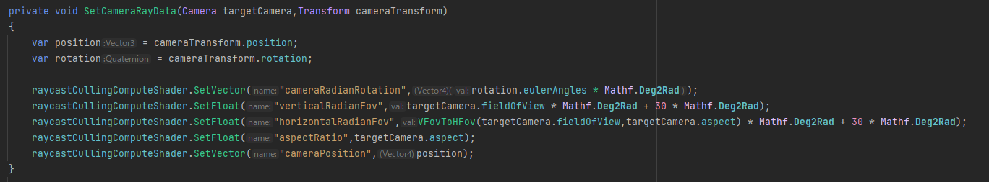
CPU カメラの情報を更新
毎フレームカメラ情報をGPUに送る
座標、角度、縦FOV、横FOV、画面比率のデータをGPUに送る
GPU側はこの情報をもとにレイを発射する

Slide 43
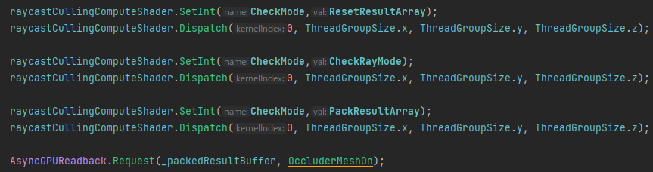
CPU ディスパッチ
GPUに処理の開始を命令する
GPU側では主に3つの工程で処理を行っているので、3回ディスパッチをする
結果配列のリセット、可視判定、結果配列の圧縮
ディスパッチの順番は保証される
ディスパッチ後、GPUから送られるデータのコールバックを設定する

Slide 44
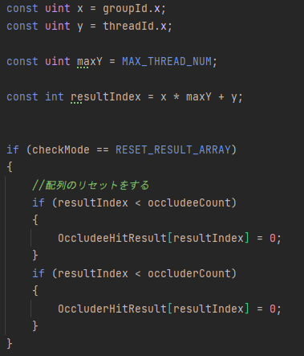
GPU 結果配列を初期化する
自身が実行しているスレッド番号を求める
スレッド番号のインデックスをとし、結果を格納する配列を初期化する

Slide 45
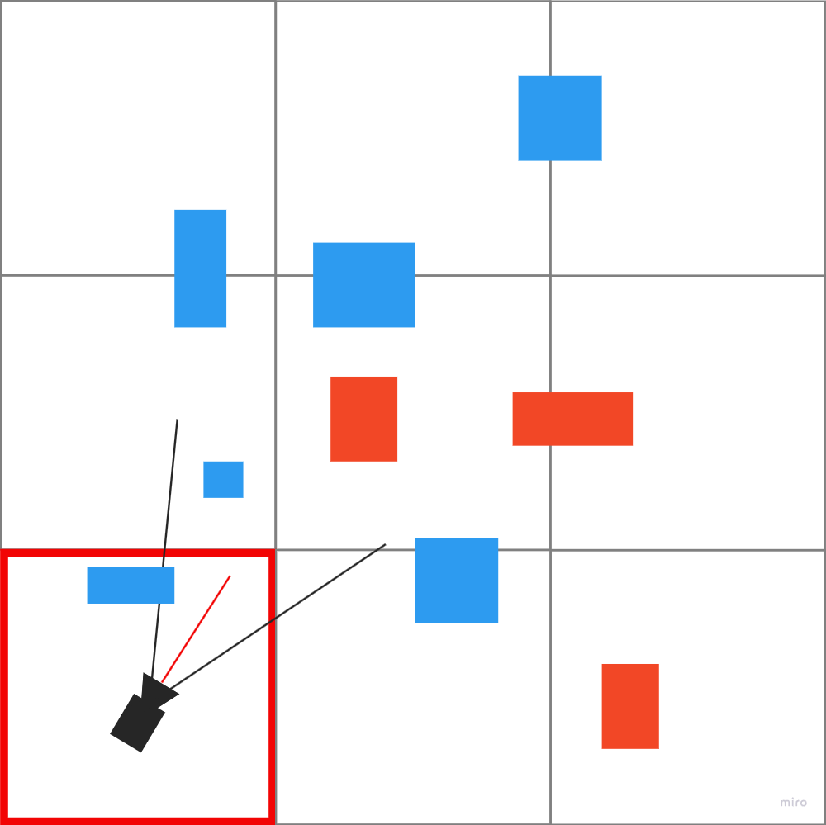
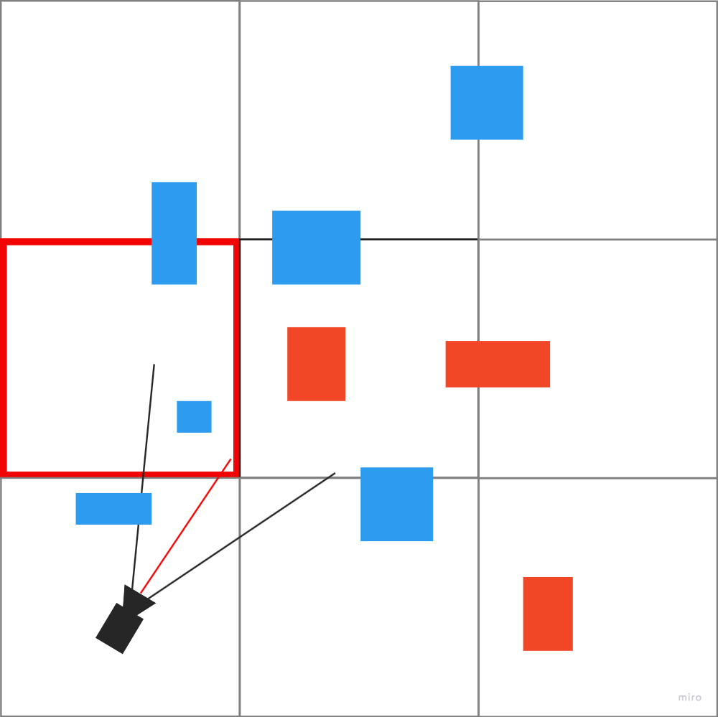
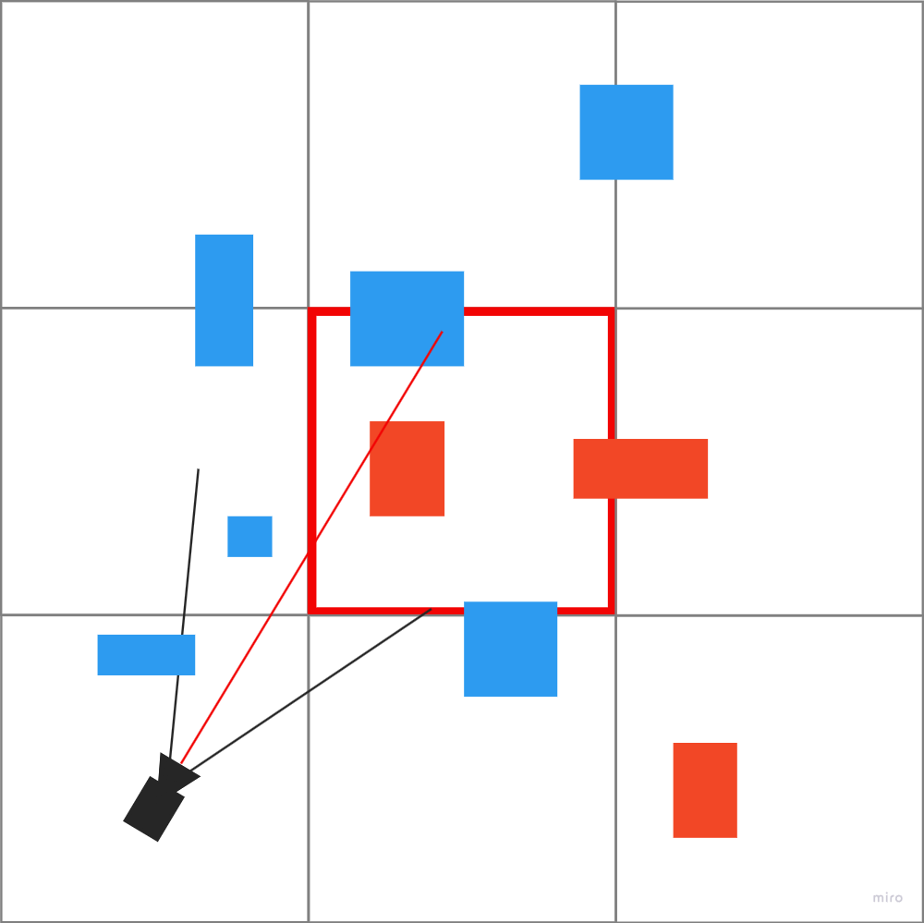
GPU 交差判定を行う - 概要
八分木によって分割された空間にオブジェクトを登録しておく
レイを1つのセルごとに進め、交差判定を行う
1つのスレッドが1本のレイを処理する
レイの通り道にあるオブジェクトと交差判定を行っていく

Slide 46
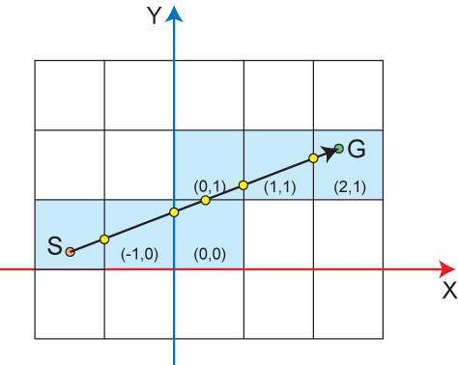
GPU 交差判定を行う - レイを進める
発射したレイが、分割されたどの空間を進むのかを計算する
具体的なアルゴリズムの説明は長くなるので省略
詳しくは「○×つくろーどっとコム」の「その23 整数区画に飛ばしたレイが通った区画を列挙してく」を参照
画像引用 ○×つくろーどっとコム.「その23 整数区画に飛ばしたレイが通った区画を列挙してく」. http://marupeke296.com/COL_3D_No23_intcoord.html (参照 2023-8-15

Slide 47
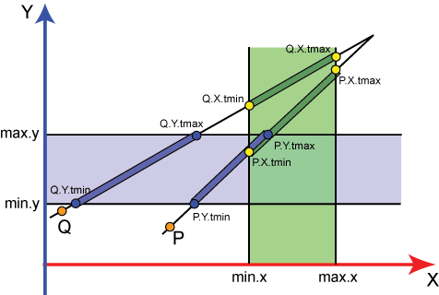
GPU 交差判定を行う - 交差判定
レイの始点から、Min,MaxそれぞれのX,Y,Z軸面との交点の距離を比較
それぞれの軸面と交わっている部分に重なりがあれば、交差していると判定
画像は2次元でのイメージ図
詳しくは「○×つくろーどっとコム」の
「その18 直線とAABB」を参照
画像引用 ○×つくろーどっとコム.「その18 直線とAABB」. http://marupeke296.com/COL_3D_No18_LineAndAABB.html (参照 2023-8-15

Slide 48
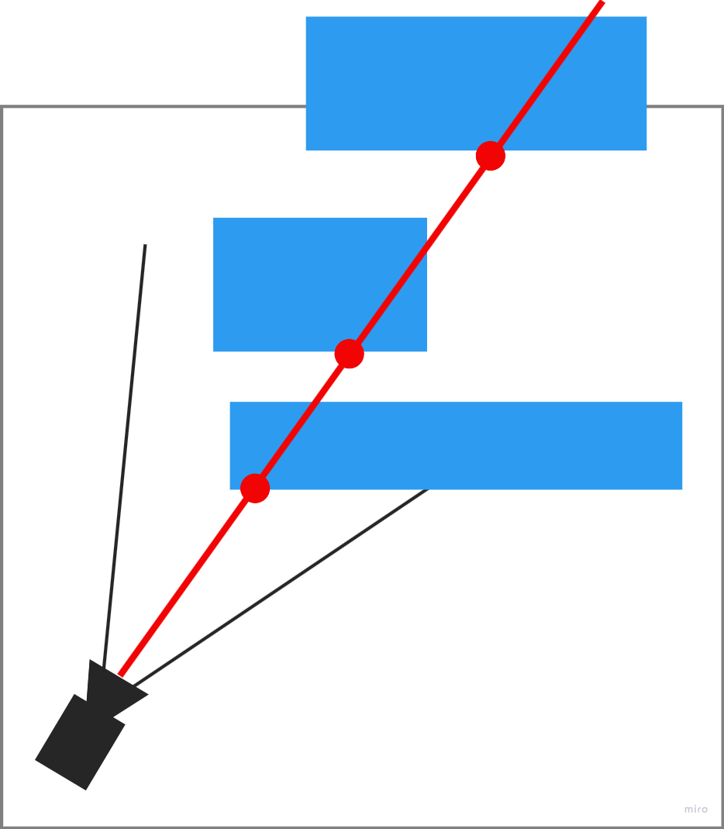
GPU 交差判定を行う - Occluderとの交差判定
先ほどの交差判定アルゴリズムを用いて、分割された空間内にあるすべてのOccluderオブジェクトと交差判定を行う
レイの始点から交点までが最も近いオブジェクトが当たっていると判定する
衝突した場合はそれ以降レイを進行させて処理しない
始点と交点が最も近いオブジェクトと衝突している

Slide 49
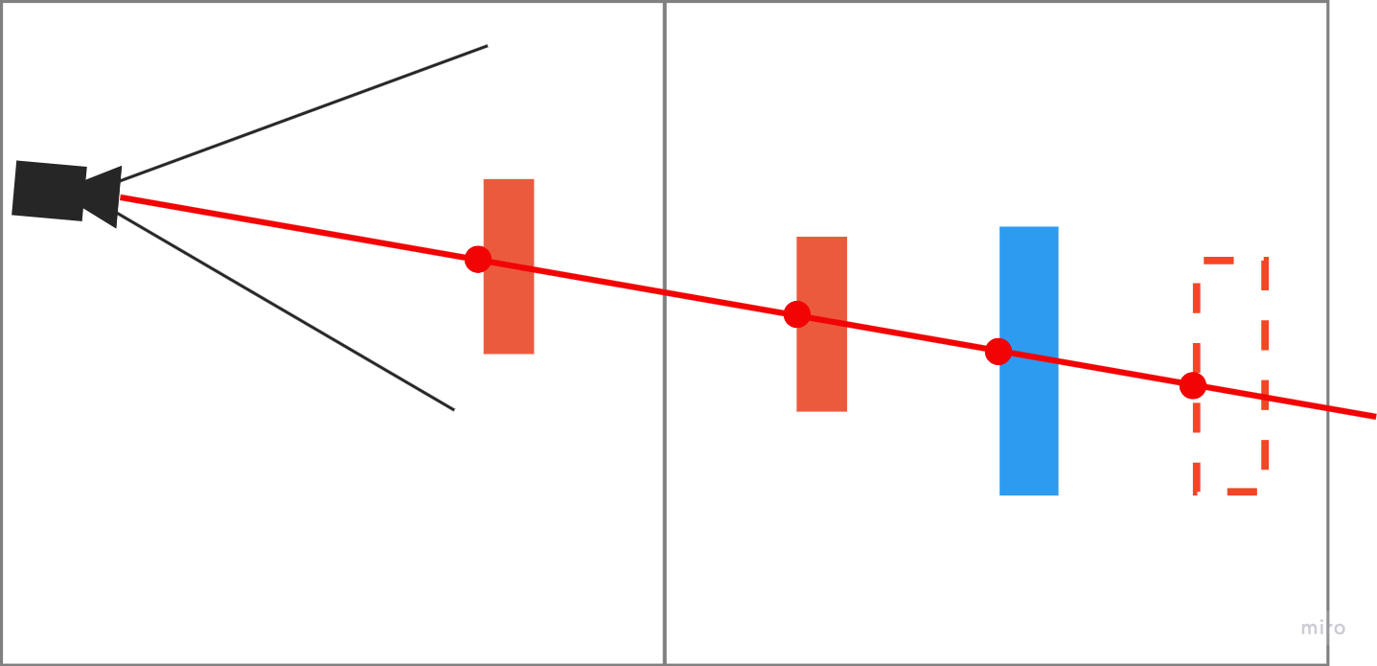
GPU 交差判定を行う - Occludeeとの交差判定
分割された空間内にあるすべてのOccludeeオブジェクトと交差判定を行う
Occluderと交差していればそれよりも近い交点のOccludeeのみ可視と判定する
必ずOccluderの交差判定の後実行される
Occluderの交点より近いため表示される
Occluderの交点より遠いため表示されない

Slide 50
GPU 結果を圧縮し、情報を送る
可視判定の結果はオブジェクトIDの配列で可視フラグを設定する
これを見えるオブジェクトのID配列に変換する
CPU側で処理する際、不要なループを行わないために実施する
0 1 2 3 4 5 6 7 8 9 10 11 12
可視判定の結果配列
見えるオブジェクトの配列
1 | 0 | 1 | 1 | 0 | 0 | 0 | 1 | 1 | 0 | 1 | 0 | 0
0 | 2 | 3 | 7 | 8 | 10 | -1 | -1 | -1 | -1 | -1 | -1 | -1

Slide 51
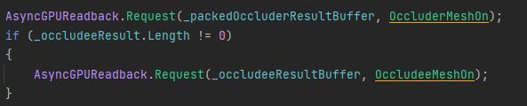
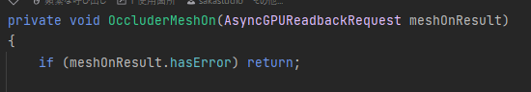
CPU コールバックを受け取る
GPUの処理が終了すると、データがGPUから送られ、メソッドが呼び出される
コールバックの登録処理
コールバックを受け取るメソッド

Slide 52
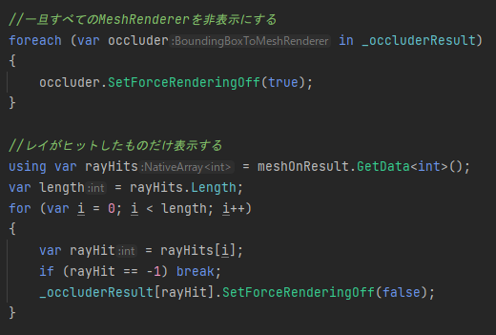
CPU MeshRendererの表示、非表示を適用する
全てのMeshRendererを非表示にする
その後、レイがヒットしたオブジェクトのみ表示する
見えているオブジェクトのみ表示される

Slide 53
複雑なComputeShaderの実装時のコツ

Slide 54
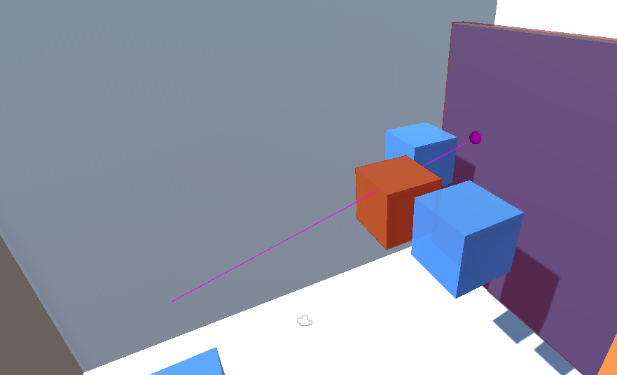
一度C#で実装する
ComputeShaderは変数の中身が見ずらい、処理が追えない、ログを置けない
C#であれば、ブレークポイントを設定して1ステップずつ処理の順番を追える、変数の中身も見れる、ログも置ける
C#でいい感じに書けたらCompute Shaderにコピペし、Compute Shaderのフォーマットに合わせる
コピペが楽になるようにできるだけHLSLに近い書き方
をしておく
アルゴリズムが正しいことを保証するのが大事！！

Slide 55
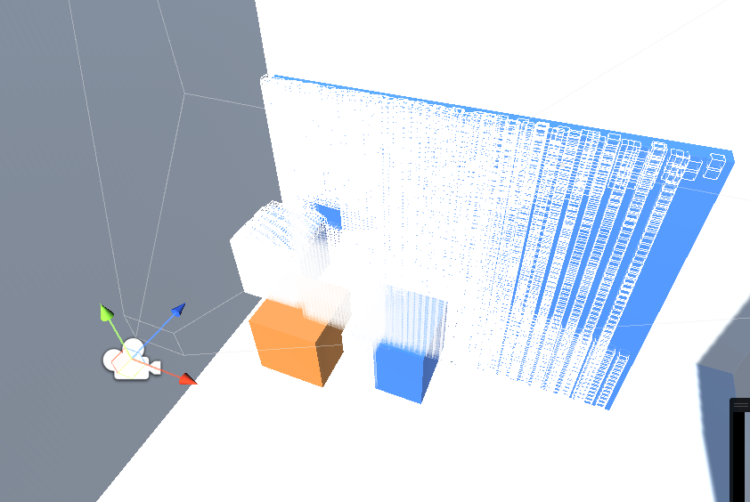
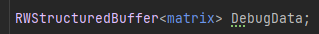
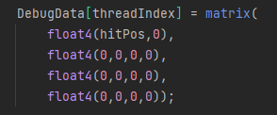
デバッグビューを実装する
それぞれのレイがどのような動きをしているのか？正しくレイがヒットしているのか？を知りたい
取得したいデータをデバッグ用配列に格納する
デバッグがオンの時だけデータを取得し表示する
デバッグビューめちゃくちゃ大事！！

Slide 56
今後の課題

Slide 57
今後の課題
・まだまだ最適化の余地は残されてる
・アルゴリズムの改善、メモリアクセスの改善
・カメラが上向き、下向きになったときにレイが飛ぶ方向が正しくない
・ジンバルロックを起こしているので、ちゃんとクオータニオンで計算すべき
・視錐台の外側は常に表示設定をオンにしておく
・処理落ちすると数フレームくらい何も表示されない不具合がある
・処理落ちに備えて、表示領域の外は常に表示しておくなどの対処が必要

Slide 58
まとめ

Slide 59
まとめ
・レイキャスト方式のオクルージョンカリングでパフォーマンス向上が実証できた
・FPSゲーム + 自動生成 + 壁破壊 という特殊な要件であれば有効な手だて
・アルゴリズムは複雑になりがち
・自前実装なので小回りが効く
・話せなかったこと
・レイキャストカリング特有のデメリットと解消方法
・より詳細なアルゴリズムの解説

Slide 60
持ち帰っていただきたいこと
・今まで説明した方法で最適化ができた
・その実装がOSSで公開されている
https://github.com/sakastudio/RaycastCulling
・困ったら開発者に聞く（@sakastudio_）

